Slide 1
MINI-PROJET
IMPACT DES ÉNERGIES RENOUVELABLES SUR LE DISPATCHING ACTIVE ET RÉACTIVE DU RÉSEAU ÉLECTRIQUE
–CAS DU PHOTOVOLTAÏQUE –
Présenté par : -Abakchou Ali
-Fouzi Hamza
Encadré par : -Prof OUASSAID
-Dr. DAQAQ

Slide 2
INTRODUCTION
Optimisation du problème de Load flow
CONCLUSION
Résolution du problème de Load Flow
Modélisation
PLAN

Slide 3
Introduction
Le problème de l’écoulement de puissance optimal est un problème d’optimisation non linéaire et non convexe dont l’objectif est de minimiser le coût total de la production électrique.
L’optimisation est un ensemble de techniques permettant de trouver les variables qui rendent optimale une fonction de réponse, appelée « fonction objectif »,
Si on prend en considération seulement la fonction objective (coût de production), on parle alors d’une optimisation sans contraintes.
Si on prend en considération les équations de l’écoulement de puissance, les limites min. et max. des puissances générées par les alternateurs, la surcharge des lignes de transports et les niveaux de tensions admissibles pour les jeux de barres de charges, on est donc devant un problème d’optimisation avec contraintes d’égalités et d’inégalité.

Slide 4

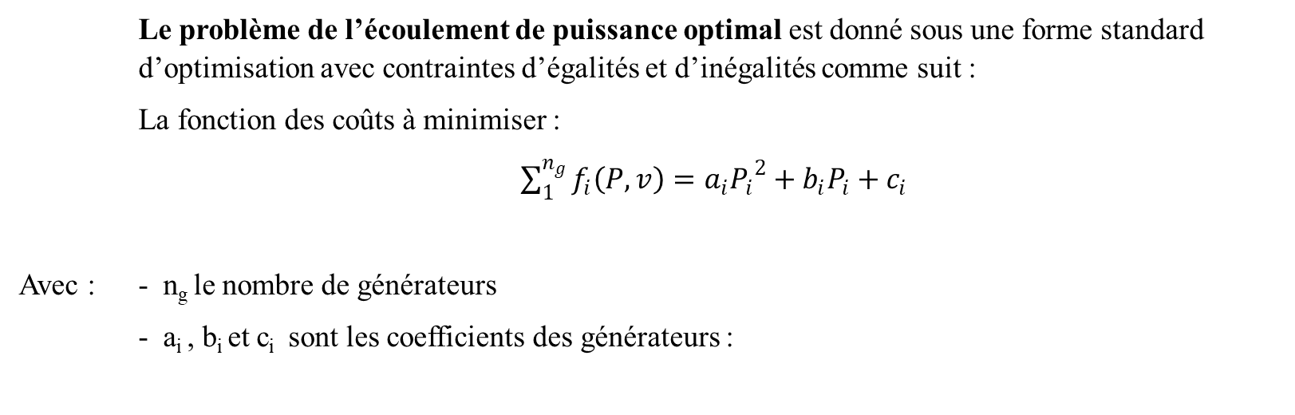
Modélisation
Le problème de l’écoulement de puissance optimal est donné sous une forme standard d’optimisation avec contraintes d’égalités et d’inégalités comme suit :
La fonction des coûts à minimiser :
$\sum_{1}^{n_{g}}{f_{i}\left(P,v\right)=a_{i}{P_{i}}^{2}+b_{i}P_{i}+c_{i}}$
Avec : - n_{g} le nombre de générateurs
- a_{i} , b_{i} et c_{i} sont les coefficients des générateurs :

Slide 5




Modélisation
Les contraintes d’égalité :
$$P_{G}−P_{L}−\sum{P_{D}=0}$$
$$Q_{G}−Q_{L}−\sum{Q_{D}=0}$$
Les contraintes d’inégalité :
$$P_{min}<P_{i}<P_{max}$$
$$Q_{min}<Q_{i}<Q_{max}$$
$$V_{min}<V_{i}<V_{max}$$
Fig : Limites des variables de contrôles
Fig : Limites de la puissance des générateurs

Slide 6
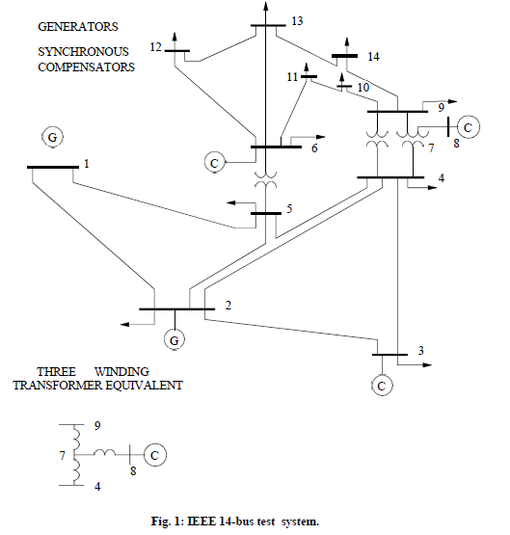
Résolution du problème de Load Flow :
Dans cette partie on s’intéresse à trouver les tensions V_{i} et leurs déphasages θ_{i} puis la puissance active et réactive ainsi que les pertes pour chaque bus .
Pour se faire, on fait recours à la méthode de Newton-Raphson vu qu’elle est plus convergente que celle de Gauss-Seidel (converge en peu d’itération).
Fig : IEEE 14-bus test system

Slide 7
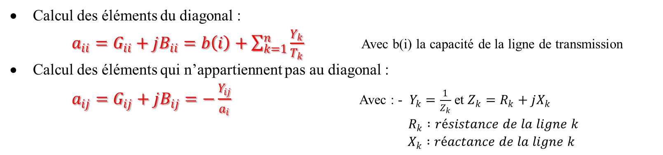

Résolution du problème de Load Flow :
2.1. La matrice d’Admittance :
La première pièce nécessaire requise dans la solution de l’écoulement de puissance est la matrice d’admittance ou Ybus.
Cette matrice Ybus peut être définie comme suit :
$$Y_{ij}=\left(\begin{matrix}G_{11}+jB_{11} & ⋯ & G_{1n}+jB_{1n} \\ ⋮ & ⋱ & ⋮ \\ G_{n1}+jB_{n1} & ⋯ & G_{nn}+jB_{nn}\end{matrix}\right)$$
Avec n le nombre des bus .
Calcul des éléments du diagonal :
$a_{ii}=G_{ii}+jB_{ii}=b\left(i\right)+\sum_{k=1}^{n}{\frac{Y_{k}}{T_{k}}}$ Avec b(i) la capacité de la ligne de transmission
Calcul des éléments qui n’appartiennent pas au diagonal :
$a_{ij}=G_{ij}+jB_{ij}=−\frac{Y_{ij}}{a_{i}}$ Avec : - $Y_{k}=\frac{1}{Z_{k}}$ et $Z_{k}=R_{k}+jX_{k}$
$R_{k} :résistance de la ligne k$
$X_{k} :réactance de la ligne k$

Slide 8
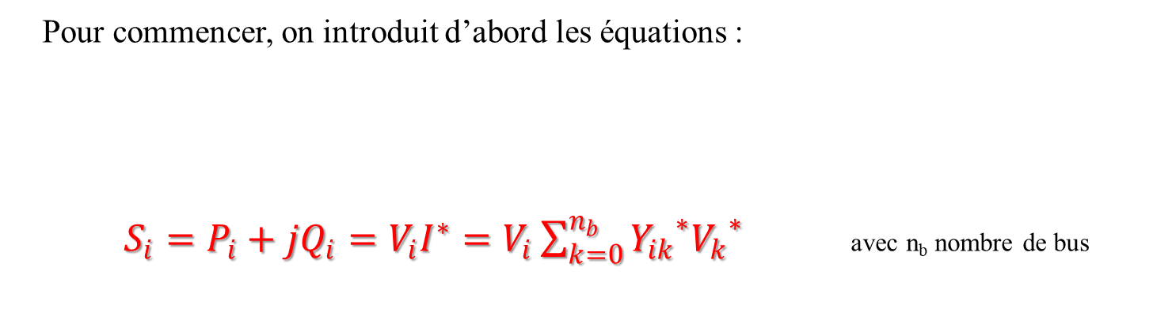
Résolution du problème de Load Flow :
2.2. Méthode Newton-Raphson :
Pour commencer, on introduit d’abord les équations :
$S_{i}=P_{i}+{jQ}_{i}=V_{i}I^{∗}=V_{i}\sum_{k=0}^{n_{b}}{{Y_{ik}}^{∗}{V_{k}}^{∗}}$ avec n_{b} nombre de bus

Slide 9
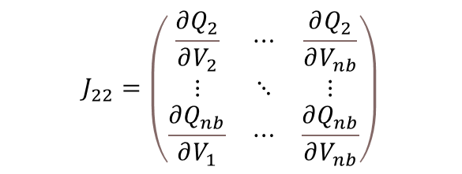
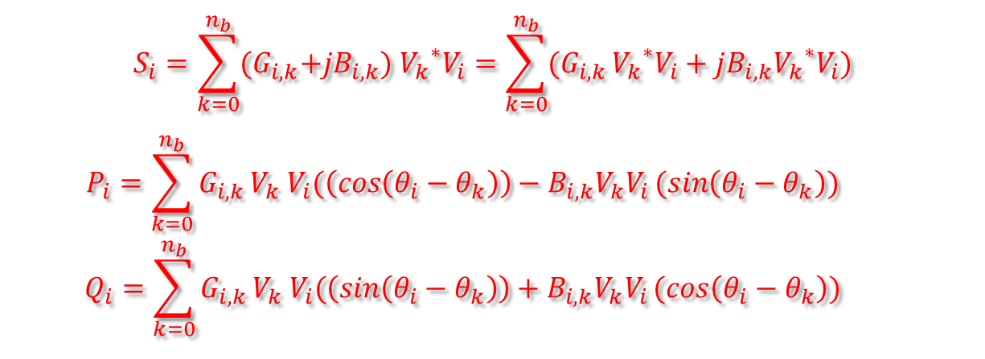
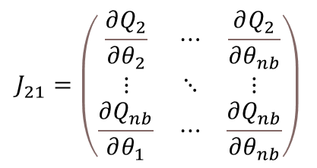
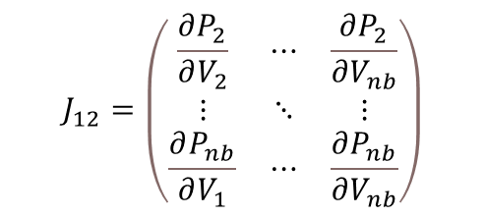
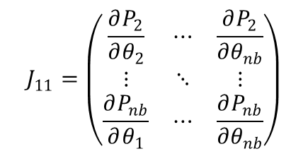
Résolution du problème de Load Flow :
2.2. Méthode Newton-Raphson :
$$S_{i}=\sum_{k=0}^{n_{b}}{{(G}_{i,k}+jB_{i,k}) {V_{k}}^{∗}V_{i}=\sum_{k=0}^{n_{b}}{{(G}_{i,k }{V_{k}}^{∗}V_{i}+jB_{i,k}{V_{k}}^{∗}V_{i})}}$$
$$P_{i}=\sum_{k=0}^{n_{b}}{G_{i,k }V_{k} V_{i}(\left(\cos\left(θ_{i}−θ_{k}\right)\right)−B_{i,k}V_{k}V_{i}(sin\left(θ_{i}−θ_{k}\right))}$$
$$Q_{i}=\sum_{k=0}^{n_{b}}{G_{i,k }V_{k} V_{i}(\left(\sin\left(θ_{i}−θ_{k}\right)\right)+B_{i,k}V_{k}V_{i}(cos\left(θ_{i}−θ_{k}\right))}$$
On définit la matrice Jaccobienne comme suit : $J_{mn}=\left(\begin{matrix}J_{11} & J_{12} \\ J_{21} & J_{22}\end{matrix}\right)$
$$J_{11}=\left(\begin{matrix}\frac{∂P_{2}}{∂θ_{2}} & ⋯ & \frac{∂P_{2}}{∂θ_{nb}} \\ ⋮ & ⋱ & ⋮ \\ \frac{∂P_{nb}}{∂θ_{1}} & ⋯ & \frac{∂P_{nb}}{∂θ_{nb}}\end{matrix}\right)$$
$$J_{12}=\left(\begin{matrix}\frac{∂P_{2}}{∂V_{2}} & ⋯ & \frac{∂P_{2}}{∂V_{nb}} \\ ⋮ & ⋱ & ⋮ \\ \frac{∂P_{nb}}{∂V_{1}} & ⋯ & \frac{∂P_{nb}}{∂V_{nb}}\end{matrix}\right)$$
$$J_{21}=\left(\begin{matrix}\frac{∂Q_{2}}{∂θ_{2}} & ⋯ & \frac{∂Q_{2}}{∂θ_{nb}} \\ ⋮ & ⋱ & ⋮ \\ \frac{∂Q_{nb}}{∂θ_{1}} & ⋯ & \frac{∂Q_{nb}}{∂θ_{nb}}\end{matrix}\right)$$
$$J_{22}=\left(\begin{matrix}\frac{∂Q_{2}}{∂V_{2}} & ⋯ & \frac{∂Q_{2}}{∂V_{nb}} \\ ⋮ & ⋱ & ⋮ \\ \frac{∂Q_{nb}}{∂V_{1}} & ⋯ & \frac{∂Q_{nb}}{∂V_{nb}}\end{matrix}\right)$$

Slide 10
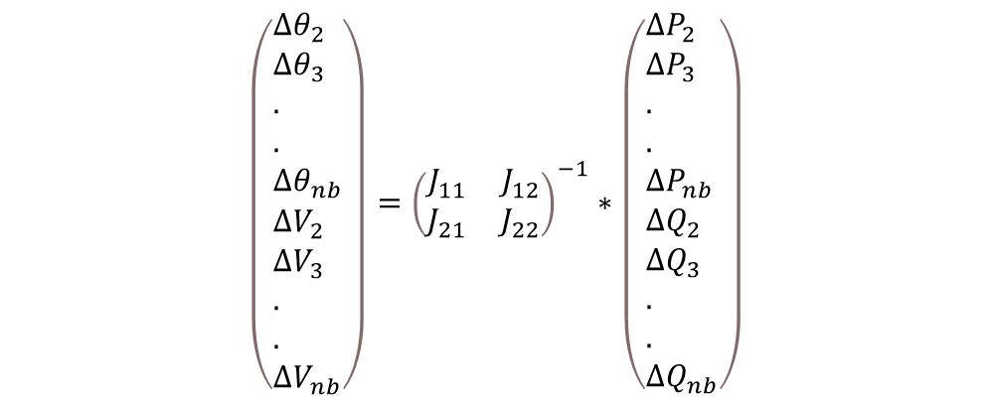
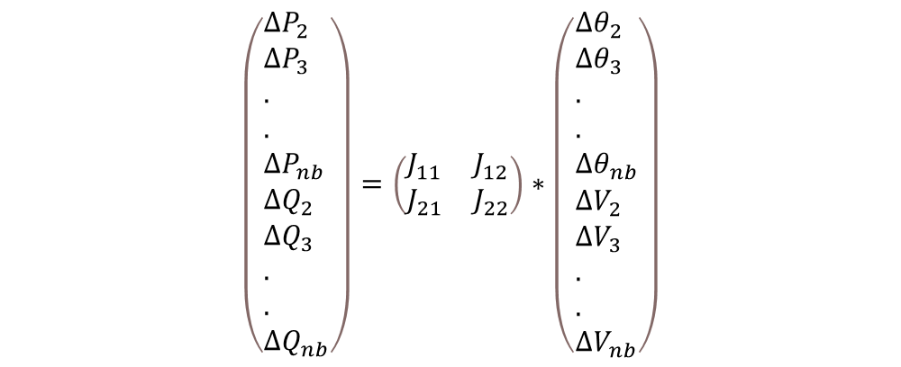
Résolution du problème de Load Flow :
2.2. Méthode Newton-Raphson :
$$\left(\begin{aligned}&∆P_{2} \\ &∆P_{3} \\ &. \\ &. \\ &∆P_{nb} \\ &∆Q_{2} \\ &∆Q_{3} \\ &. \\ &. \\ &∆Q_{nb}\end{aligned}\right)=\left(\begin{matrix}J_{11} & J_{12} \\ J_{21} & J_{22}\end{matrix}\right)∗\left(\begin{aligned}&∆θ_{2} \\ &∆θ_{3} \\ &. \\ &. \\ &∆θ_{nb} \\ &∆V_{2} \\ &∆V_{3} \\ &. \\ &. \\ &∆V_{nb}\end{aligned}\right)$$
$$\left(\begin{aligned}&∆θ_{2} \\ &∆θ_{3} \\ &. \\ &. \\ &∆θ_{nb} \\ &∆V_{2} \\ &∆V_{3} \\ &. \\ &. \\ &∆V_{nb}\end{aligned}\right)={\left(\begin{matrix}J_{11} & J_{12} \\ J_{21} & J_{22}\end{matrix}\right)}^{−1}∗\left(\begin{aligned}&∆P_{2} \\ &∆P_{3} \\ &. \\ &. \\ &∆P_{nb} \\ &∆Q_{2} \\ &∆Q_{3} \\ &. \\ &. \\ &∆Q_{nb}\end{aligned}\right)$$
Et donc :

Slide 11

Résolution du problème de Load Flow :
2.2. Méthode Newton-Raphson :
On définie la tolérance par :
$tolerance=max($|$\left(\begin{aligned}∆P_{2} \\ ∆P_{3} \\ . \\ . \\ ∆P_{nb} \\ ∆Q_{2} \\ ∆Q_{3} \\ . \\ . \\ ∆Q_{nb}\end{aligned}\right)|)$
$$θ_{i}=θ_{i}+∆θ_{i}$$
$$V_{i}=V_{i}+∆V_{i}$$
Si la tolerance < 1-5e ; V_{i} et θ_{i} sont les solutions de notre système .

Slide 12
Résolution du problème de Load Flow :
Organigramme du code Matlab :

Slide 13
Optimisation du problème de Load flow :

